Slide 1
PROGRAMME EDUCATIF FEDERAL
FICHE
« ACTION »

Slide 2
Nom du club
DU 26/10/2020
Au 29/10/2020
Date
Nb participants
50
USAV ST HILAIRE DES LOGES
U7-U9-U11-U13
Catégories
District
Nom de l’action
VENDEE
STAGE MULTISPORT
Actions PEF :
Le duel de l’élégance (u11-u13)
Les portes du succès (u7-u9)
Thématique
FAIR-PLAY
Résumé de l’action
(Qui ? Quand ? Quoi ? Où ? Comment ?)
Du 26 au 29 octobre 2020, nous avons organisé un stage multisports pour les catégories u7, u9, u11 et u13. Ces journées étaient également ouvertes aux non –licenciés du club. Les catégories se sont retrouvées ainsi :
Lundi 26 octobre : u11 / u13 à Foussais-Payré (salle de sports et terrain de foot)
Mardi 27 octobre : u7 / u9 à Foussais-Payré (salle de sports)
Mercredi 28 octobre : u11 / u13 à St Hilaire des Loges (salle de sports)
Jeudi 29 octobre : u7 / u9 à Foussais-Payré (salle de sports et terrain de foot)
Au programme de ces journées, encadrées par Gaël Legras et 2 éducateurs du club, des activités diverses telles que :
Jeux de raquettes (tennis, badminton, tennis de table), tir à l’arc, thèque-foot, baby-foot, futsal, matchs en extérieur 5c5 pour les u11 et u13
Jeu de l’horloge, 1-2-3 soleil, épervier, puissance 4, touche ballon, dégomme tout, 1c1, futsal, foot golf, jeux de société pour les u7 et u9
Chaque enfant a fourni son pique-nique et a pu participer à ces activités de 9h à 17h.

Slide 3
Afin de compléter le contenu de nos stages, nous avons mis en place 2 activités du PEF :
Le duel de l’élégance pour les u11 et u13 le lundi 26 octobre
Les portes du succès pour les u7 et u9 le mardi 27 octobre
« Le duel de l’élégance » consistait à répondre à une question sur le fair-play (sans que les autres ne l’ entendent) dans un premier temps puis, en fonction de la réponse, le joueur devait défier un défenseur (si sa réponse était positive) ou 2 défenseur (si sa réponse était négative).
Lorsque tous les joueurs sont passés, nous les avons réuni afin de connaître l’avis de chacun d’entre-eux (en reposant les questions collégialement) et d’en débattre pour qu’ils puissent comprendre les réponses.
« Les portes du succès » nous a permis de sensibiliser les joueurs aux bons comportements sur le terrain. Une question est posée à un joueur placé dos à 2 portes distinctes , puis, en recevant une passe d’un partenaire, il doit contrôler et s’orienter vers l’une des portes en fonction de sa réponse (vrai ou faux) afin de la traverser en conduite de balle. Un temps d’échange a aussi été observé en commun.
BILAN CHIFFRE :
21 enfants ont participé à une seule journée de stage
29 enfants ont participé aux 2 journées de stage de leur catégorie
9 enfants non licenciés
2 licenciés du Vendée Fontenay Foot
1 licencié de l’Entente Sud Vendée

Slide 4
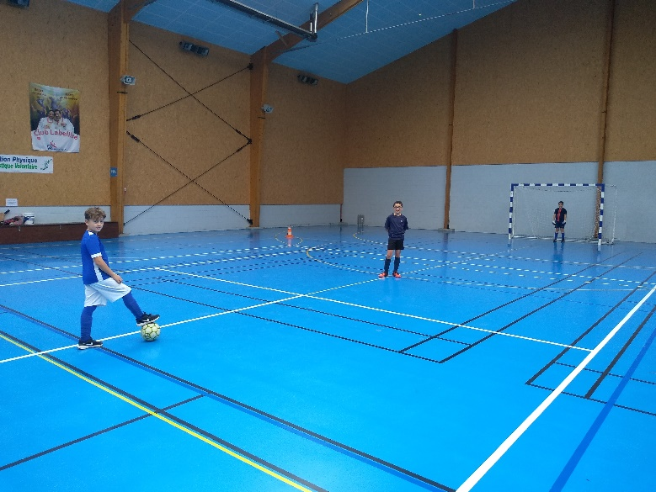
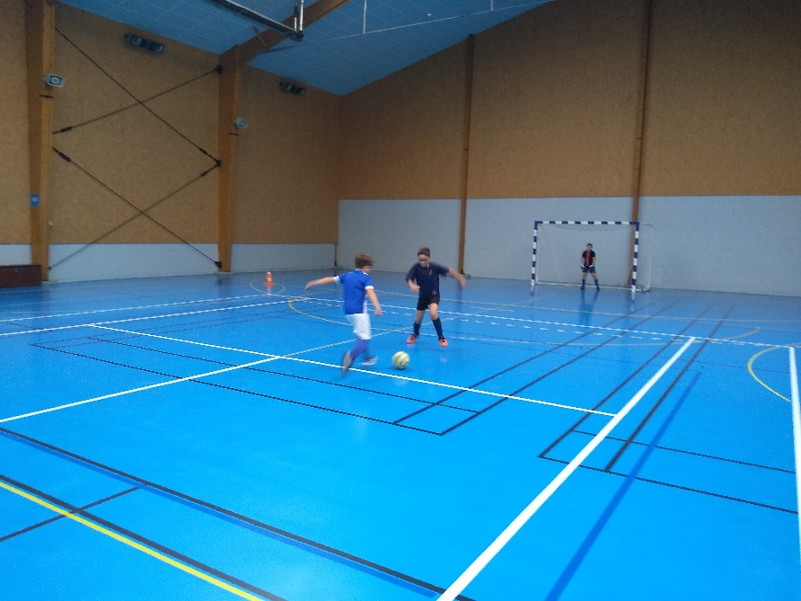
PHOTO DE L’ACTION
LE DUEL DE L’ELEGANCE
Début de l’action : Maé se prépare à aller défier Lucas après avoir répondu positivement à la question
Déroulement de l’action : Maé essaie de dribbler Lucas pour aller défier le gardien de but Illan

Slide 5
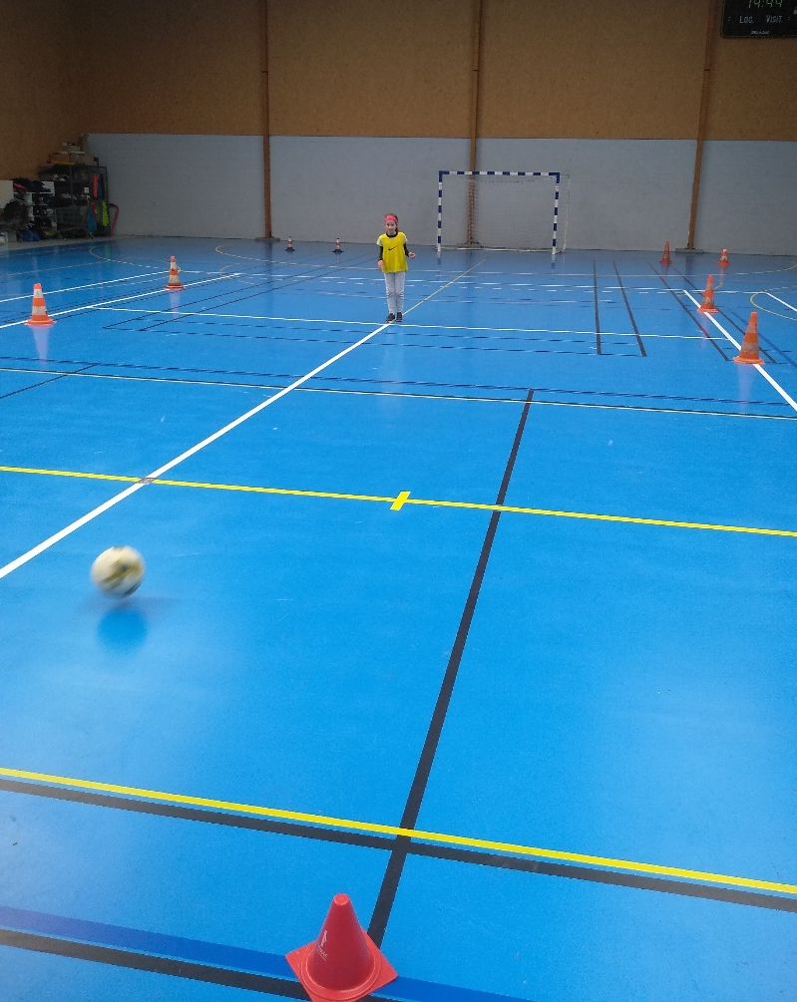
PHOTO DE L’ACTION
LES PORTES DU SUCCES
Vrai
Faux
Camille est dans sa zone en attente du ballon. A son arrivée, elle contrôle et se dirige vers la porte de son choix en fonction de sa réponse.

Slide 6
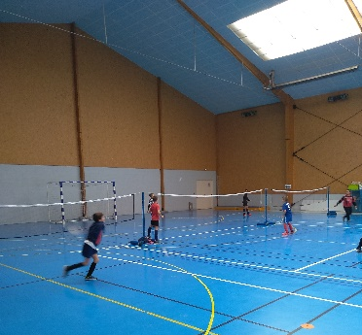
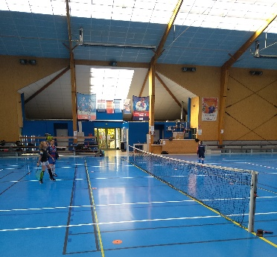
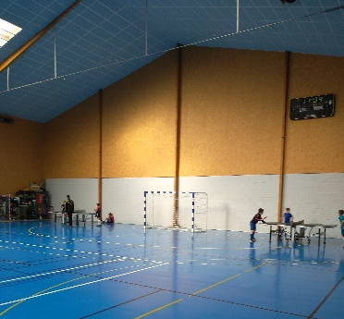
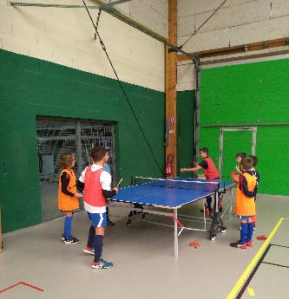
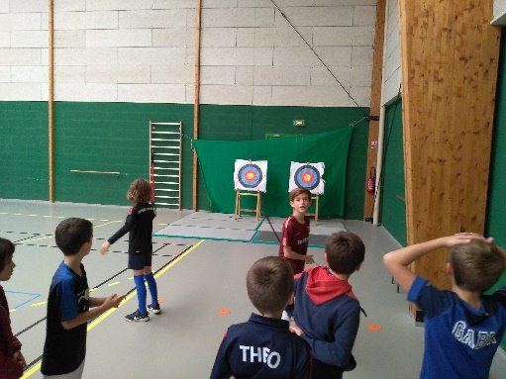
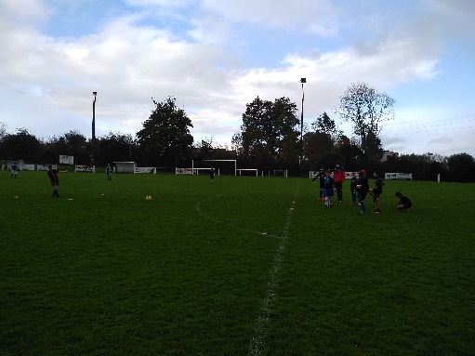
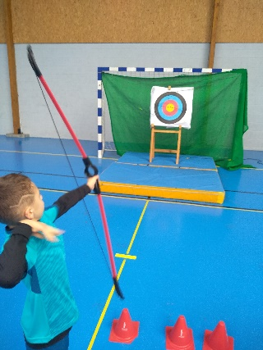
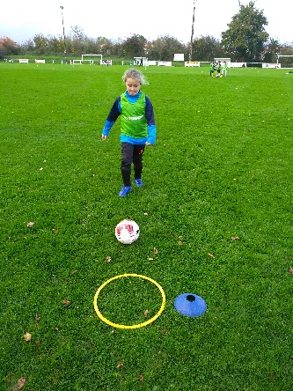
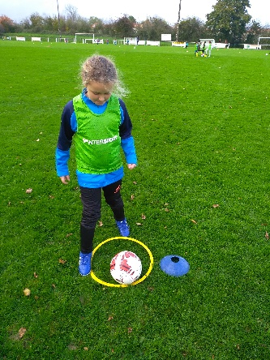
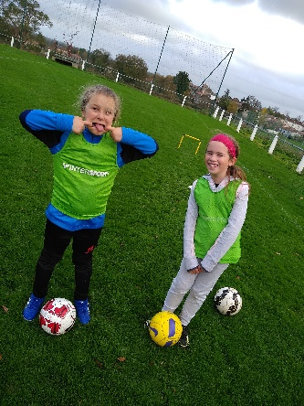
PHOTO DE L’ACTION
QUELQUES PHOTOS

